Slide 1

第 二 章
习 题 课
第二章
模拟电子电路

Slide 2

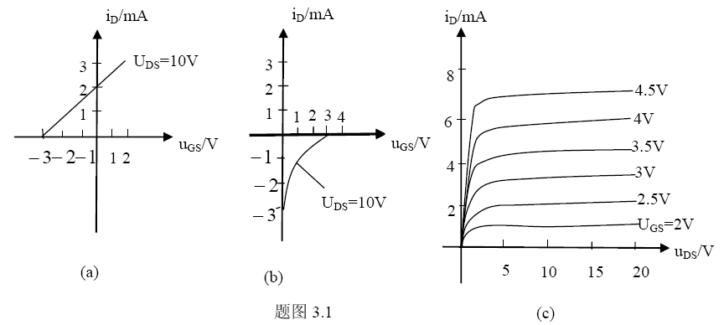
第二章
模拟电子电路
2.1
已知场效应管的输出特性或转移如题图3.1所示。试判别其类型，并说明各管子在∣U_{DS}∣= 10V时的饱和漏电流I_{DSS}、夹断电压U_{GSoff}（或开启电压U_{GSth}）各为多少。

Slide 3
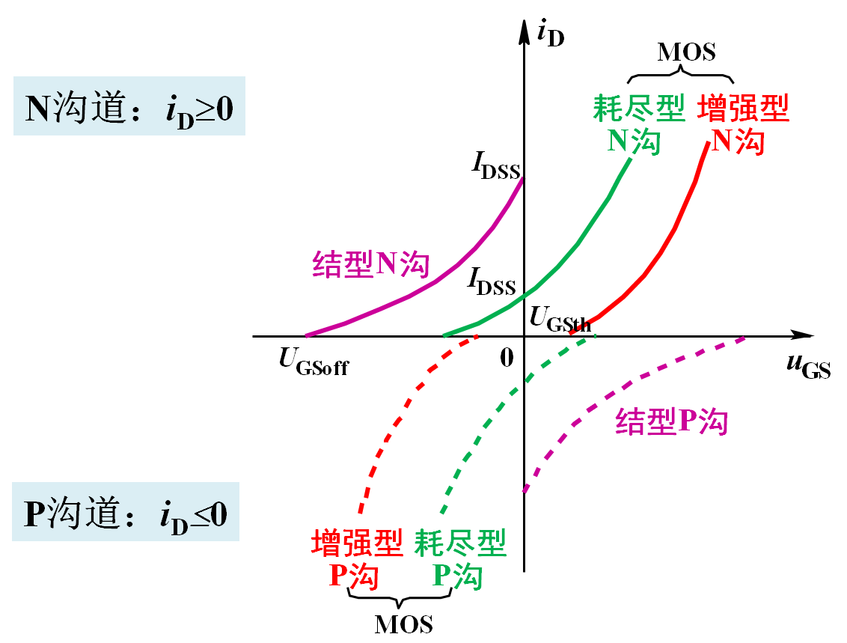
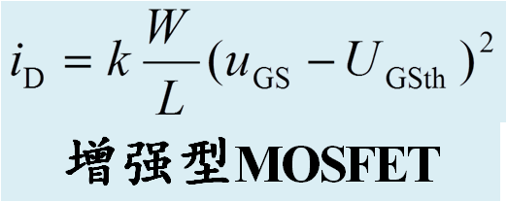
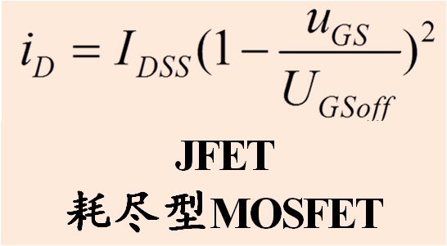
各种场效应管的转移特性曲线

Slide 4
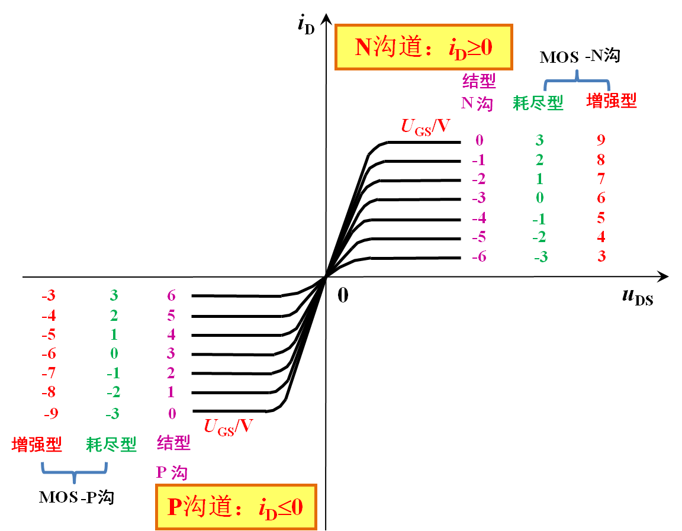
输出特性曲线

Slide 5
第二章
模拟电子电路
解：

Slide 6

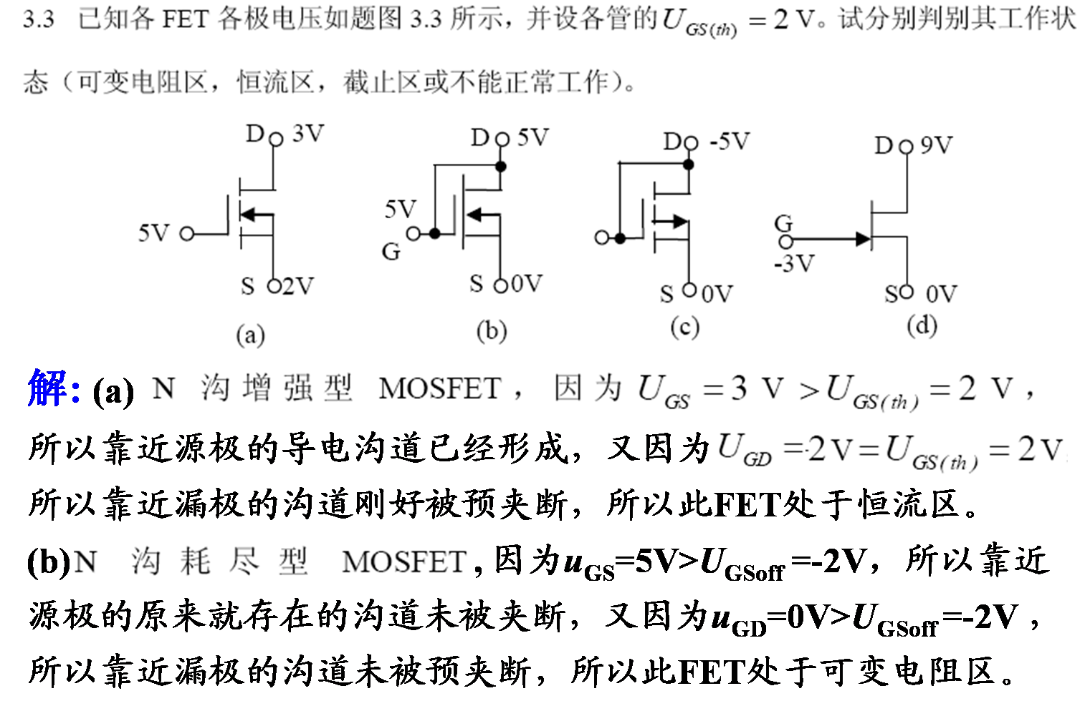

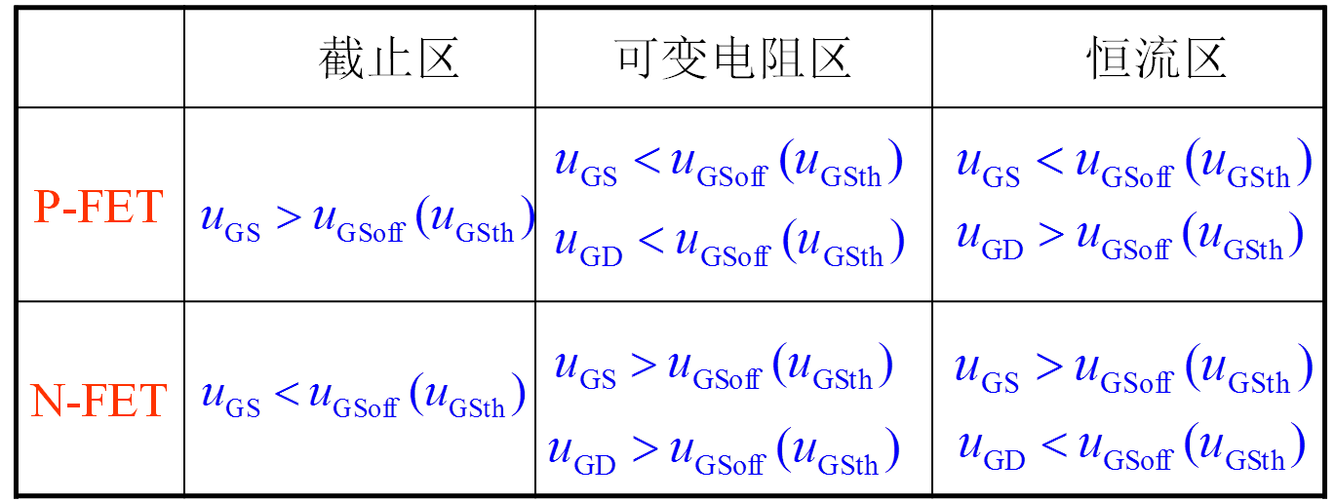
第二章
模拟电子电路

Slide 7
第二章
模拟电子电路

Slide 8
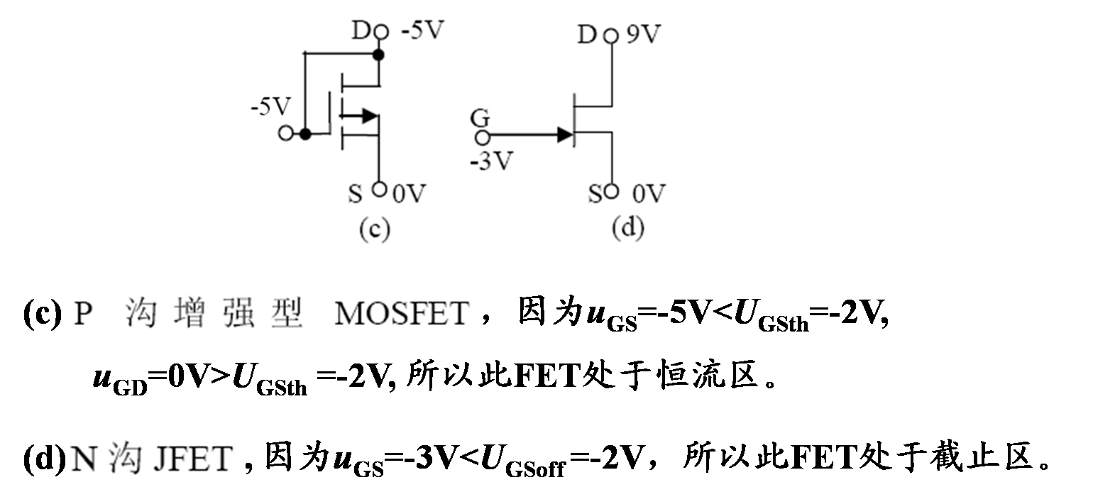
第二章
模拟电子电路

Slide 9
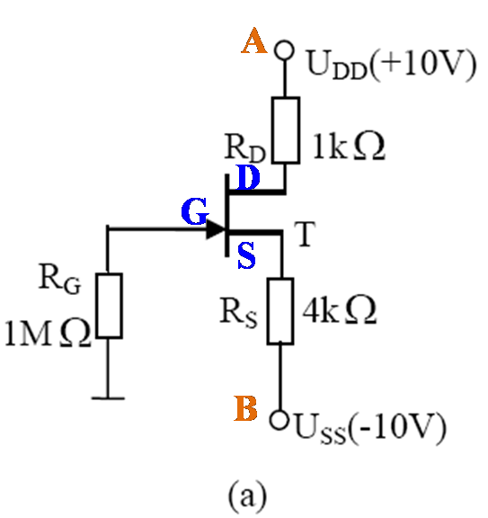
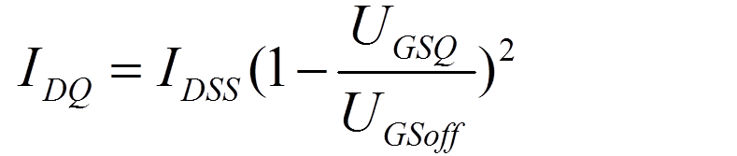
第二章
模拟电子电路
2.5
解: (a) N沟道JFET
G极到B点的电位差为：
U_{GQ} –U_{B}=U_{GSQ}+I_{DQ}R_{S},
即0-U_{SS}=U_{GSQ}+I_{DQ}R_{S}
U_{GSQ}=-I_{DQ}R_{S}-U_{SS}
解得：U_{GSQ}=-1.25V, I_{DQ}≈2.8mA
U_{DSQ}=U_{A}–U_{B}-I_{DQ}(R_{D}+R_{S})
=U_{DD}-U_{SS}-I_{DQ}(R_{D}+R_{S})≈5.93V

Slide 10
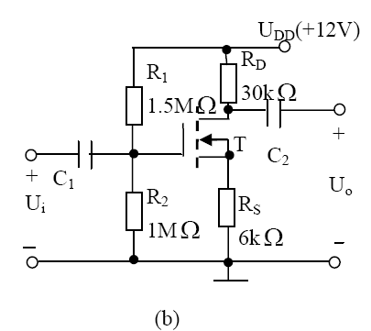
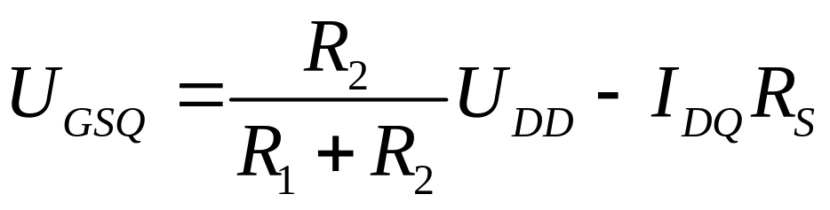
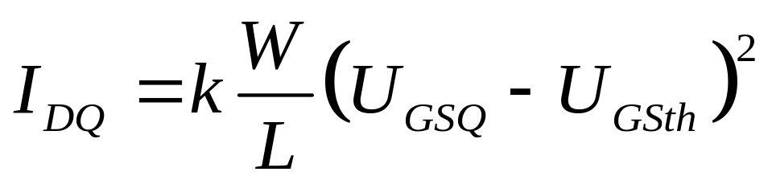
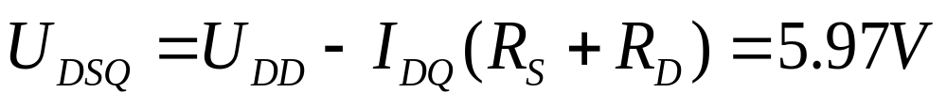
第二章
模拟电子电路
(b) N沟道EMOSFET
解得：U_{GSQ}≈3.8V, I_{DQ}≈0.167mA

Slide 11

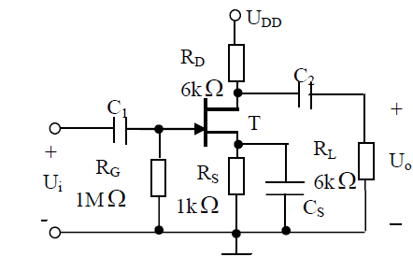
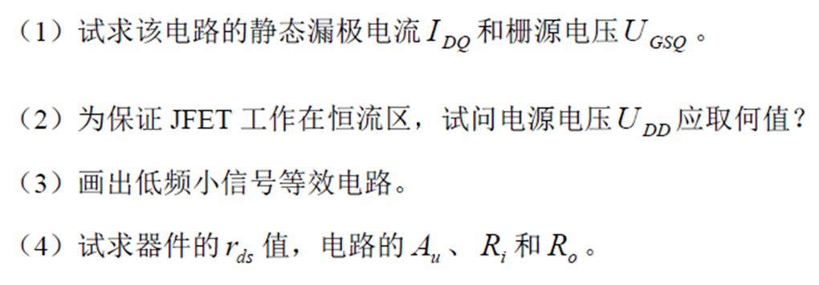
第二章
模拟电子电路
⎜U_{A}⎟=80V
2.10

Slide 12
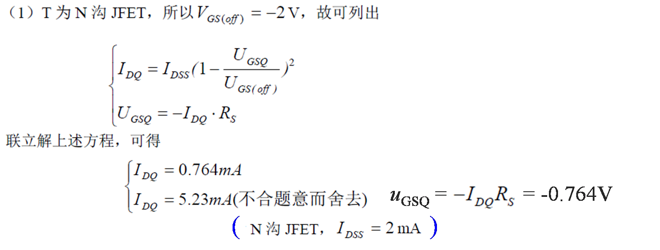
第二章
模拟电子电路

Slide 13
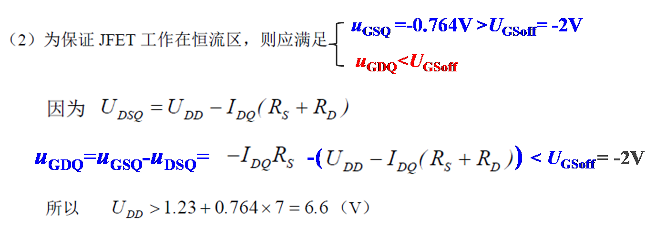
第二章
模拟电子电路

Slide 14

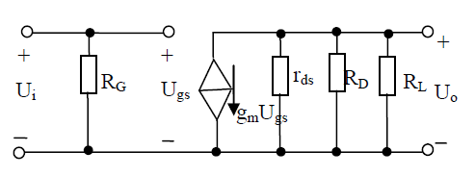

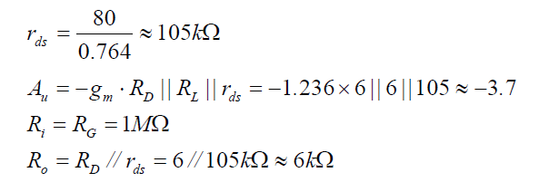
第二章
模拟电子电路

Slide 15
第二章
模拟电子电路
2.12
与p44页例2.5.1相同

